Slide 1
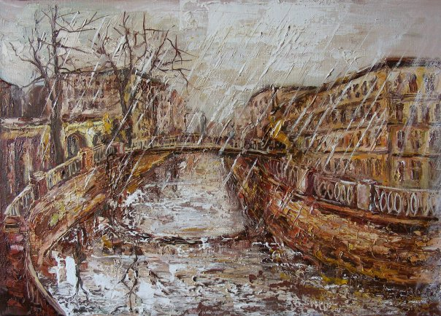
В 2016 году мир отмечает 195-летие со дня рождения Федора Михайловича Достоевского. В художественном развитии человечества трудно назвать другого писателя, которого бы столько читали. И нет в истории мировой литературы другого художника, творчество которого было бы таким противоречивым, а биография такой драматичной. Не знала литература и подобного наследия, вокруг которого происходили бы такие горячие дискуссии, идеологические битвы, которые начались еще при жизни автора и продолжаются сегодня. По природе своего индивидуального таланта Достоевский вошел в историю литературы как художник трагедийный, беспредельно чувствительный к тончайшим человеческим переживаниям.
Вам предлагается виртуальная выставка –
«Писатель русского большинства» (к 195-летию Ф.М. Достоевского) - выставка-знакомство, выставка-портрет, выставка-размышление, выставка-откровение….

Slide 2
Ф. М. Достоевский – великий русский писатель-реалист, знаток жизни, психолог, сострадающий бедным и угнетённым, гуманист, страстный обличитель лжи и лицемерия.
«Человек есть тайна. Её надо разгадать, и ежели будешь разгадывать всю жизнь, то не говори, что потерял время. Я занимаюсь этой тайной, ибо хочу быть человеком». (Ф.Достоевский)
«Это был не только апостол, …это был пророк, это был всему доброму учитель, эта была наша общественная совесть».
(из письма .М.Третьякова И.И.Крамскому)
Достоевский всегда стоял особняком в русской литературе, оставался во многом непонятным и неоценённым

Slide 3
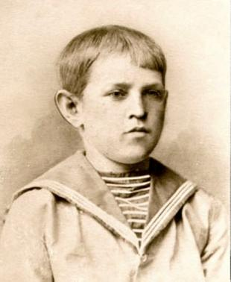
Творчество писателя пронизано чувствам любви к человеку и невыразимой боли за него. Он с раннего детства видел страдающих людей, так как квартира Достоевских располагалась во флигеле московской Мариинской больницы для бедных, где служил врачом отец писателя. Мир больницы стал для маленького Феди настоящим жизненным университетом.
«Все забитое судьбою, несчастное, хворое и бедное находило в нем особое участие. Его совсем из ряда выдающаяся доброта известна всем близко знавшим его», — писал о Достоевском его друг А. Е. Врангель
Волоцкой, М. В.
Хроника рода Достоевского, 1506 – 1933 / Михаил Волоцкой ; предисл. П. М. Зиновьева. – Москва : Север, 1933. – 442 с.
Никитин, М. А.
Здесь жил Достоевский : [роман в 33 сценах] / Михаил Никитин ; [вступ. ст. К. Ломунова]. – Москва : Современник, 1973. – 204 с. : ил.
Достоевский, А. М.
Воспоминания / Андрей Достоевский. – Москва : Аграф, 1999. – 427 с. – (Символы времени).
Одна из немногих детских фотографий писателя
По «семейной легенде» отец писателя погиб в своем имении Даровое от рук собственных крепостных крестьян, которых он поймал с поличным на краже леса. Возможно, именно потрясение, связанное со смертью отца, заставило Федора отойти от вечеров в богемных салонах и примкнуть к кружкам социалистов, которые тогда во множестве действовали в студенческой среде

Slide 4
Членство в кружке Петрашевского повлияло на личную и творческую судьбу Достоевского. За участие в этом кружке писатель был арестован 23 апреля 1849 года и приговорён к смертной казни, которая была заменена каторжными работами на четыре года и последующей службе в армии. Годы каторги и солдатской службы прервали литературную деятельность Достоевского. На каторге он встретил множество солдат и крестьян. Этот новый жизненный опыт имел для развития Достоевского - художника и мыслителя громадное значение. Здесь он поменял своё мировоззрение, считая, что утрата высших духовных ценностей, каковыми выступают ценности христианства, влечёт за собой создание кумиров, которым начинает поклоняться человек. А это может привести к катастрофе. Но у человечества есть вечный идеал, воплощённый в личности Иисуса Христа, к которому человек будет постепенно приближаться
Анненский, И. Ф.
Книги отражений / Иннокентий Анненский ; [изд. подгот. : Н. Т. Ашимбаева, И. И. Подольская, А. В. Федоров ; отв. ред. : Б. Ф. Егоров, А. В. Федоров]. – Москва : Наука, 1979. – 679 с. : ил., портр. – (Литературные памятники).
Анненский сам себя называл не "критиком", а "читателем", и взгляд его на Гоголя, Достоевского, Тургенева, Чехова, Бальмонта был взглядом в высшей степени субъективного читателя. Ибо поэт-импрессионист Анненский мыслил в своих эссе образами и ассоциациями, не давал оценок, но создавал впечатление, которое само по себе важнее любой оценки.
Илляшевич, В. Н.
Достоевский и Ревель / Владимир Илляшевич. «Стать настоящим русским». Заметки о Достоевском / С. Н. Митюрев. – Москва : Советский писатель, 2001. – 187 с. : ил.

Slide 5
Достоевский – загадочный гений. Он верил в Христа и всю жизнь сомневался. Возможно, поэтому так любил картину Ганса Гольбейна «Мёртвый Христос».
Впечатления и глубинные импульсы от картины воплотились в романе "Идиот".
«Это копия с Ганса Гольбейна, - сказал князь, успев разглядеть картину, - и хоть я знаток небольшой, но, кажется, отличная копия. Я эту картину за границей видел и забыть не могу. Да от этой картины у иного вера может пропасть!
Брегова, Д. Д.
Счет до единицы : Федор Достоевский под бременем страстей и раздумий : [роман] / Дора Брегова ; [худож. В. Локшин]. – Москва : Советский писатель, 1984. – 460 с. : ил.
Книга посвящена жизни и творчеству Ф.М.Достоевского после его возвращения из сибирской ссылки Сложнейший, предельно насыщенный событиями период его жизни показан на фоне глубоких социальных противоречий и острой литературно-политической борьбы тех лет.
"Картина произвела на Федора Михайловича подавляющее впечатление, и он остановился перед ней как бы пораженный... В его взволнованном лице было то испуганное выражение, которое мне не раз случалось замечать в первые минуты приступа эпилепсии".
Анна Сниткина

Slide 6
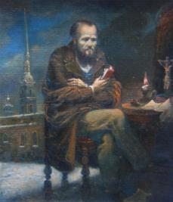
Известно, что характерная ошибка – отождествлять героев с их автором. Но в случае с Достоевским это почти что полное совпадение.
Наиболее убедительно писатель излагает то, что пережил самолично.
Книга посвящена трагическому эпизоду XIX столетия и перелому в жизни Достоевского, который завершился инсценировкой смертной казни на Семеновском плацу. Автор использует впервые обнаруженные архивные материалы и реконструирует неизвестные ранее обстоятельства политического процесса.
Например, князь Мышкин вспоминает о казне, которая в точности совпадает с описанием казни Достоевского на Семёновском плацу.
Волгин, И. Л.
Пропавший заговор : Достоевский и политический процесс 1849 года / Игорь Волгин. – Москва : Либерея, 2000. – 703 с. : ил. , фото.
Рассказы Кони о встречах с Толстым, Тургеневым, Достоевским, Некрасовым содержат интересные факты и являются ценным источником для изучения русской литературы второй половины XIX века. Автор выступает в роли летописца, повествующего об уходящей эпохе.
«Записки из подполья» - это размышления самого Достоевского. А откровения князя в романе «Униженные и оскорблённые» - разве это не мысли Фёдора Михайловича?
Роман «Игрок» написан на основе лично пережитого Достоевским в Баден-Бадене проигрыша и романа с Аполлинарией Сусловой
Кони, А. Ф.
Воспоминания о писателях / Анатолий Кони ; [сост., вступ. ст. и коммент. : Г. М. Миронова, Л. Г. Миронова]. – Москва : Правда, 1989. – 653 с. : ил., фото.

Slide 7
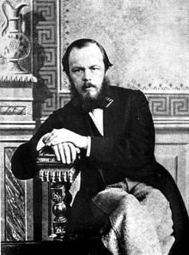
Если в 1840-х годах Достоевский выступал как оппозиционер существующему строю и был даже замешан в революционной пропаганде петрашевцев, то в последующие годы, после возвращения с каторги, в его мировоззрении произошел резкий поворот. В 1870-х годах он становится активным сторонником монархии, выступая за сильную государственную власть
Волгин, И. Л.
Родиться в России : Достоевский и современники : жизнь в документах / Игорь Волгин. – Москва : Книга, 1991. – 605 с. : ил. , портр. – (Писатели о писателях).
Книга посвящена малоисследованной и во многом загадочной истории рода Достоевских, сокровенным событиям детства и юности писателя, драматическим обстоятельствам его вступления в литературу. Жизнь Достоевского развертывается в тесном соотнесении с историческими судьбами России.
Книга необычна по жанру. Свободная, порой ироничная проза сочетается c захватывающим исследованием - своего рода романом в документах.
Ермилов, В. В.
Против реакционных идей в творчестве Ф. М. Достоевского : [стенограмма публичные лекции, прочитанной в Центральной лектории Общества в Москве] / Владимир Ермилов ; [Всесоюзное общество по распространению полит. и науч. знаний]. – Москва : Правда, 1948. – 17 с.
Ф. М. Достоевский в воспоминаниях современников. [В 2 т.]. Т. 1. / [сост. А. Долина ; вступ. ст. Б. С. Рюрикова ; оформ. худож. Н. Шишловского]. - Москва : Художественная литература, 1964. – 438 с. : ил.

Slide 8
В 1870-х годах признание Достоевского в самых широких слоях русского общества, в том числе и среди молодежи разной идейной направленности, становится всеобщим. Достоевского как большого писателя высоко оценивает и царская власть. Среди почитателей писателя оказываются и молодые члены императорской семьи – сыновья Александра II Сергей и Павел Александровичи и Константин Константинович Романов.
Бахтин, М. М.
Проблемы поэтики Достоевского / Михаил Бахтин. – 4-е изд. – Москва : Советская Россия, 1979. – 320 с.
Сам писатель в письме Победоносцеву 24 августа 1879 года называет свое литературное положение «почти феноменальным», «как человек, пишущий против европейских начал, компрометировавший себя навеки «Бесами», то есть ретроградством и обскурантизмом, – как этот человек, помимо всех европействующих, их журналов, газет и критиков, все-таки признан молодежью нашей, вот этою самою расшатанной молодежью, ни гилятиной и проч.? Они объявили уже, что от меня одного ждут искреннего и симпатичного слова и что меня одного считают своим руководящим писателем»
Достоевский - один из величайших новаторов в области художественной формы. Можно даже сказать, что Достоевский создал как бы новую художественную модель мира, в которой многие из основных моментов старой художественной формы подверглись коренному преобразованию. Он создал совершенно новый тип художественного мышления, условно названный полифоническим
Кашина, Н. В.
Эстетика Ф. М. Достоевского / Надежда Кашина. – 2-е изд., испр. и доп. – Москва : Высшая школа, 1989. – 286 с. : ил., портр.
Книга посвящена эстетическим взглядам Ф. М. Достоевского, их преломлению в художественном творчестве писателя, соотношению эстетики Достоевского с эстетическими теориями его времени и ее современному значению

Slide 9
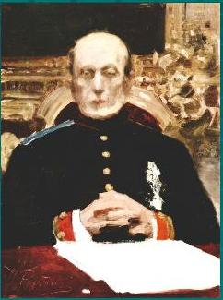
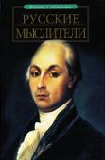
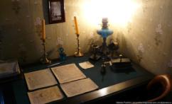
Социалист и бывший каторжник, азартный игрок, Достоевский, казалось бы, не мог иметь ничего общего с обер-прокурором Синода, сенатором-консерватором, «противником реформ», наставником царских детей Победоносцевым. В действительности же эти два человека в тот сложный момент российской истории оказались в одном политическом лагере, ибо их чрезвычайная идейная близость была отражением эпохи.
Баландин, Р. К.
Русские мыслители / Рудольф Баландин ; [худож. Г. Н. Соколов]. – Москва : АСТ : Астравель : Хранитель, 2006. – 539 с. : ил., портр. – (Великие и знаменитые).
И. Репин К.П.Победоносцев
Книги о неординарных личностях, в том числе и о
Ф.М. Достоевском, о его взглядах, идеях, учениях
Гроссман, Л. П.
Литературные биографии / Леонид Гроссман. – Москва : АСТ, 2013. – 540 с.
Но самыми творческими встречами были их встречи по субботам на квартире Победоносцева на Литейном проспекте. Задушевные беседы, на которых они обсуждали философские и религиозные проблемы бытия и мироздания, пути развития России, а также сюжеты произведений Достоевского, длились далеко за полночь

Slide 10
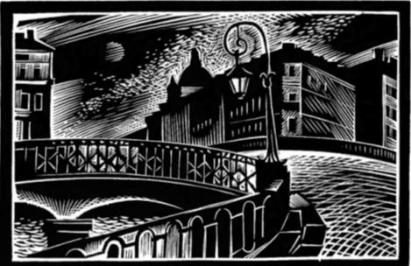
Из переписки двух философов видно, что Победоносцев постоянно снабжал Достоевского материалами для его «Дневника писателя», давая в каждом выпуске обстоятельную оценку. Постепенно он становится его консультантом по вопросам текущей государственной политики.
Достоевский, Ф. М.
Дневник писателя / Федор Достоевский. – Санкт-Петербург : Лениздат, 1999. – 739 с.
Книга помимо обсуждений самых различных тем, от глубоких философских и нравственных вопросов до анализа внешней политики держав, включает прямое обращение к читателю, как к непосредственному соучастнику событий своего времени. Именно «Дневник» сделал имя писателя известным всей России, сделал его учителем и кумиром молодежи, и не только её.
Розанов, В. В.
Уединенное / Василий Розанов. – Москва : Политиздат, 1990. – 541 с. – (Мыслители XX века).
Книга Розанова «Уединённое» (1912) представляет собой собрание разрозненных эссеистических набросков, беглых умозрений, дневниковых записей, внутренних диалогов, объединённых по настроению и навеянных книгой Ф.М. Достоевского «Дневник писателя»
«С будущего же года, уже решил теперь непременно, возобновлю «Дневник писателя». Тогда опять прибегну к Вам (как прибегал и в оны дни) за указаниями, в коих, верно горячо, мне не откажете». (Из письма Достоевского от 19 мая 1880 года)

Slide 11
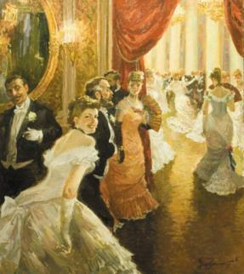
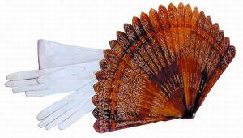
Идеи Достоевского оказали большое влияние на формирование мировоззрения будущего императора Александра III. Достоевский самолично подносит Александру Александровичу свои произведения «Бесы», «Дневник писателя», «Братья Карамазовы».
«…мне льстит и меня возвышает духом надежда, что Вы, государь, наследник одного из высочайших и тягчайших жребиев в мире, будущий вожатый и властелин земли русской, может быть, обратив Ваше малое внимание на мою попытку, слабую, я знаю это, но добросовестную, изобразить в художественном образе одну из самых опасных язв нашей настоящей цивилизации, цивилизации странной, неестественной и несамобытной, но до сих пор еще остающейся во главе русской жизни» (из письма Ф.М. Достоевского наследнику, будущему Александру III, о романе «Бесы»)
Сохранились свидетельства, что в декабре 1880 г. будущий Александр III оказал писателю «милостивый прием». Достоевский, бывший в эту эпоху глубоким монархистом, не пожелал следовать придворному этикету и держал себя во дворце так же, как он имел обыкновение вести себя в салонах своих друзей. «Он говорил первым, встал, когда нашел, что разговор длился достаточно долго, и, простившись с царевной и ее супругом, оставил дворцовый зал, как гостиную своих друзей»... Александр III якобы не был этим шокирован и впоследствии отзывался о Достоевском с достаточным уважением
Жизнеописания, факты и гипотезы, портреты и документы. В 30 кн. Федор Достоевский. – Москва : Новатор, 1997. – 549 с. : ил., фото. – (Российские судьбы).

Slide 12
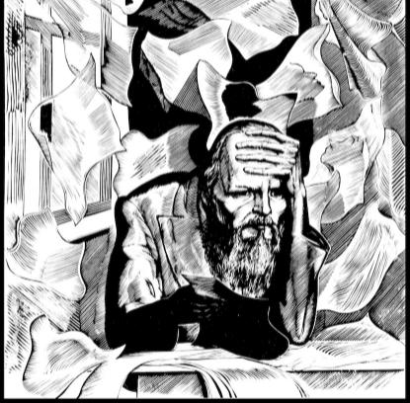
Но главным, что волновало Достоевского как философа, был вопрос о путях дальнейшего развития России.
«Такой высокий организм, как Россия, должен сиять и огромным духовным значением… Одной материальной выгодой, одним «хлебом» – такой высокий организм, как Россия, не может удовлетвориться» Ф. Достоевский
Ермаков, И. Д.
Психоанализ литературы : Пушкин, Гоголь, Достоевский / Иван Ермаков ; [сост. М. И. Давыдова ; ред. С. И. Панов ; худож. А. А. Семенов]. – Москва : Новое литературное обозрение, 1999. – 509 с. : ил., фото. – (Филологическое наследие).
Кашина, Н. В.
Эстетика Ф. М. Достоевского / Надежда Кашина. – 2-е изд., испр. и доп. – Москва : Высшая школа, 1989. – 286 с. : ил., портр.
Известный исследователь русского романа, служивший в те годы секретарем французского посольства в Санкт-Петербурге виконт Мельхиор де Вогюэ, не раз встречавшийся с Достоевским, в своем дневнике за 1880 год после встречи с Федором Михайловичем записал фразу, высказанную писателем в беседе с ним: «Мы обладаем гением всех народов и сверх того русским гением – вот почему мы можем понять вас, а вы не в состоянии нас постигнуть»

Slide 13
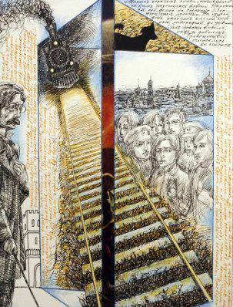
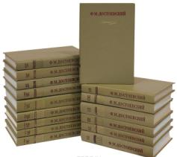
Федор Михайлович Достоевский первым ввел в литературу, в культурный и научный оборот термин «русская идея», идея объединения народа в рамках национального государства. Она должна была опираться в значительной степени как на этнографические и исторические, так и на религиозно-культурные основания
Ключевский, В. О.
Неопубликованные произведения / Василий Ключевский ; [АН СССР, Архив АН СССР, Науч. совет по проблеме истории исторической науки]. – Москва : Наука, 1983. – 415 с. : портр.
Литературно-исторические наброски Ключевского включают его заметки о М. Ю. Лермонтове, Н. В. Гоголе, И. С. Аксакове, И. А. Гончарове, Ф. М. Достоевском, А. П. Чехове.
Семенова, С.
Метафизика русской литературы. В 2 т. Т. 1. / Светлана Семенова. – Москва : Издательский дом ПоРог, 2004. – 511 с.
Книга посвящена русской литературе XIX-XX вв. и ее ярким представителям от Пушкина, Лермонтова, Тютчева, Толстого и Достоевского до классиков XX в., которые пытались ответить на вопросы человеческого бытия - о Боге, человеке и мире, о смерти и бессмертии, о смысле любви и задаче творчества.

Slide 14
Повлияли на развитие писательского таланта Достоевского и обилие прочитанных им книг разных авторов: Данте, Бальзака, Гофмана, Диккенса, Жорж Санд.
Но на первом месте для него были Пушкин и Гоголь. Пушкин учил с детства быть самим собой и дерзать смело, безгранично. Этот поэт стал для Достоевского символом народного гения.
Селезнев, Ю. И.
В мире Достоевского / Юрий Селезнев. – Москва : Современник, 1980. – 376 с. – (Любителям российской словесности).
Чирков, Н. М.
О стиле Достоевского : проблематика, идеи, образы / Николай Чирков ; [отв. ред. Г. Л. Абрамович]. – Москва : Наука, 1967. – 300 с. : ил., фотопортр.
Первая повесть Достоевского «Бедные люди», - в которой остро звучит тема «маленького человека», была бы невозможна без Гоголя. Повесть была напечатана в альманахе Некрасова «Петербургский сборник» в 1846 году и сразу принесла Достоевскому успех и признание читателей. Она привела в восторг великого критика Белинского, сулившего начинающему художнику блестящее творческое будущее

Slide 15
Особое место в жизни Ф. Достоевского занимали муки любви. Он был не только обречен на эти муки, он искал их и даже усугублял. Чувство любви вело его к страданию, а он хотел понимания, и чтобы его просто любили.
Слоним, М. Л.
Три любви Достоевского / Марк Слоним. – Москва : Эксмо, 2011. – 413 с. : ил., фото. – (Жизнеописание знаменитых людей).
Книга посвящена истории отношений великого писателя к женщинам Героини книги М. Л. Слонима - первая жена писателя Мария Дмитриевна, его "подруга вечная" Апполинария Суслова и, конечно, Анна Григорьевна Достоевская - ангел-хранитель знаменитого прозаика.
И рулетка, и женщины, и предательство, и раздражение, и бешенство, и каторга, и ревность, и болезнь, и унижение, и нищета – все, что составляет частную жизнь Достоевского, является основой, питательной средой для творчества.
Белов, С. В.
Жена писателя : последняя любовь Ф. М. Достоевского / Сергей Белов. – Москва : Советская Россия, 1986. – 208 с.
Книги повествуют о жизни и деятельности Анны Григорьевны Достоевской - жены и помощницы писателя, сыгравшей выдающуюся роль в истории русской литературы и культуры. Став вдовой в возрасте тридцати пяти лет, Анна Сниткина всю свою оставшуюся жизнь посвятила заботе о его публикациях и оставила нам сентиментальный рассказ о том истинном Достоевском, которого могла знать только любящая женщина
Сниткина, А.
Мой муж – Федор Достоевский / Анна Сниткина. – Москва : АСТ, 2014. – 412 с. – (Великие биографии).
А для того чтобы эта питательная среда пульсировала и лопалась, переплавляясь в литературную стихию, она должна быть максимально, до краев наполнена головокружительными событиями, мощными страстями и глубочайшими переживаниями. Случай Достоевского – тот самый

Slide 16
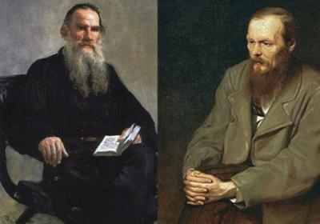
Трудны и запутаны были взаимоотношения Л. Толстого и Ф. Достоевского, но личной встречи так и не случилось. Хотя оба гения общались со всеми видными русскими литераторами, вели обширную переписку, но друг другу не написали ни строчки. Не были знакомы, но испытывали к творчеству и личности друг друга постоянный, неутолимый интерес.
Достоевский в своём "Дневнике писателя" помещает статью, посвящённую роману Л. Н. Толстого «Анна Каренина».В ней можно встретить:"необыкновенной высоты художник","гениальная сцена","гениально". В заключение он пишет:"Такие люди, как автор Анны Карениной, - суть учители общества, а мы лишь ученики их". Впрочем, с чем-то он и не согласен.
Курляндская, Г. Б.
Л. Н. Толстой и Ф. М. Достоевский : Проблема метода и мировоззрения писателей / Галина Курляндская. – Тула : Приокское книжное издательство, 1986. – 254 с.
Толстой же был более резок:
«После обеда читал Достоевского. Хороши описания, хотя какие-то шуточки, многословные и малосмешные, мешают. Разговоры же невозможны, совершенно неестественны…». На вопрос своего доктора, как ему нравятся «Карамазовы», он отзовется: «Гадко. Нехудожественно, надуманно, невыдержанно… Прекрасные мысли, содержание религиозное… Странно, как он пользуется такой славой»

Slide 17
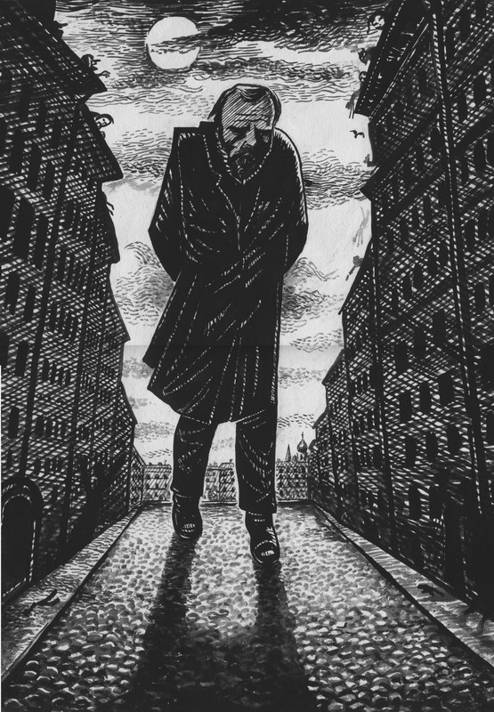
Значительное место в творчестве Достоевского занимает образ Петербурга. В произведениях широко воссоздана жизнь большого буржуазного города. Но Петербург Достоевского — это не только фон, на котором развертываются драматические события, это как бы душа этих событий, символ ненормальности жизни. Городской пейзаж органически связан с душевным состоянием автора, внутренним миром его героев. Петербург Достоевского болен, больны, кто нравственно, кто физически, большинство персонажей его романа.
В книгу Н.П. Анциферова, одного из создателей литературного краеведения, активного участника краеведческого движения 1920-х годов, вошли три его произведения - "Душа Петербурга", "Петербург Достоевского", "Петербург Пушкина»
В общей сложности Федор Михайлович прожил в Петербурге 28 лет. У него не было своей квартиры, он всегда их снимал. За время жизни в Петербурге он поменял 20 адресов и никогда не жил ни в одном доме более трех лет. В таких же домах жили и его герои. Это были типичные для Петербурга доходные дома, в которых сдавались все помещения, даже подвалы и чердаки.
Анциферов, Н. П.
«Непостижимый город…» : [Душа Петербурга ; Петербург Достоевского ; Петербург Пушкина] / Николай Павлович Анциферов. – Ленинград : Лениздат, 1991. – 333 с. ; ил., портр.
Достоевский не был петербуржцем по рождению, но это самый петербургский по духу писатель русской литературы
И в то же время писатель очень любил этот город: «Есть неизъяснимо трогательное в нашей петербургской природе, когда она, с наступлением весны, вдруг выскажет всю мощь свою, все дарованные ей весной силы, опушится, разрядится, упестрится цветами…»

Slide 18
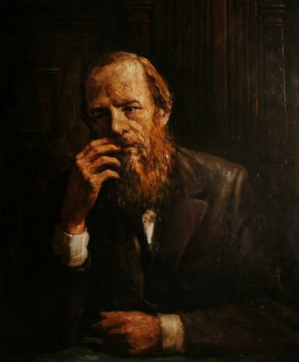
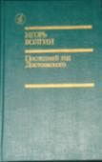
Фёдор Михайлович Достоевский во многом продолжает оставаться неизвестным. О жизни Достоевского мы больше не знаем, чем знаем. И причиной тому – сам Фёдор Михайлович. Достоевский был сложным, противоречивым человеком, в чём-то даже порочным. Он тщательно скрывал неприглядные страницы своей биографии. Жизнь и даже смерть его во многом продолжают оставаться тайной.
Волгин, И. Л.
Последний год Достоевского : исторические записки / Игорь Волгин ; [худож. А. Мешков]. – 2-е изд., доп. – Москва : Советский писатель, 1991. – 543 с. : ил., портр.
Уникальные открытия, сделанные в книге, помогают постичь драму жизни и смерти Достоевского, в том числе тайну его ухода. Автор впервые соотнес личную и творческую судьбу Достоевского с трагическими коллизиями российской истории
Случилось так, что Федор Михайлович за несколько часов до конца почувствовал приближение смерти, а когда жена попыталась убедить его в ложности предчувствия, настроить на выздоровление, он в задумчивости раскрыл настольное Евангелие (оно часто служило ему средством разрешения тревожных сомнений). Выпали слова: «Но Иисус сказал ему в ответ: не удерживай, ибо так надлежит нам исполнить великую правду»
Карякин, Ю. Ф.
Достоевский и канун XXI века / Юрий Карякин. – Москва : Советский писатель, 1989. – 646 с. : ил.
Миру грозит гибель, мир может и должен быть спасен красотой, красотой духовно-нравственного подвига — так прочитывается Достоевский сегодня, считает автор этой книги

Slide 19
Ежегодно в мире выходят десятки книг, посвященных изучению жизни и творчества Ф.М. Достоевского. Авторы демонстрируют стремление к более полному и дифференцированному пониманию мировоззрения писателя на основе углубленного анализа текстов. Подробности жизни писателя, вплоть до самых неизвестных и "неудобных", в полной мере отражены в данных произведениях. Не всё в них однозначно, понятно и правдиво, но и эти книги имеют право на существование. А насколько они хороши или плохи, судить специалистам и читателям
Кутзее, Д. М.
Осень в Петербурге / Джозеф Кутзее ; [пер. с англ. С. Ильина]. – Москва : Эксмо ; Санкт-Петербург : Домино, 2009. – 366 с. – (Интеллектуальный бестселлер).
Автор - лауреат Нобелевской премии по литературе и дважды Букеровской премии. «Осень в Петербурге» — роман о Достоевском, с элементами вымысла о якобы тайно приехавшем из-за границы в Петербург писателя для выяснения обстоятельств самоубийства его приемного сына. Пытаясь разобраться в случившемся, Достоевский встречается с людьми, странно напоминающими персонажей его прошлых и будущих произведений. Одним из достоинств романа является попытка точно воссоздать мир и Петербург Достоевского.
Соколов, Б. В.
Неизвестный Достоевский : роковая встреча / Борис Соколов. – Москва : Алгоритм, 2011. – 253 с. : ил., портр. – (Гении и злодеи).
Этой женщине в биографии и творчестве писателя принадлежит немалая роль. Аполлинария Суслова была не только возлюбленной великого писателя, но и прототипом ключевых женских образов в его романах - прежде всего Полины в "Игроке", Настасьи Филипповны в "Идиоте". О трагическом сплетении судеб этих людей повествует эта книга.
Миллер, Г.
Плексус. Кн. 2 : [роман] / Генри Миллер ; [пер. с англ. М. Козловой]. – Санкт-Петербург : Лимбус Пресс, 1999. – 622 с. : ил.
Плексус" (в переводе с латыни - сплетение) содержит оригинальные философские воззрения автора, выраженные в форме мини-эссе о Ницше, Шпенглере, Достоевском, Розанове, о буддизме и китайской философии.
Гай, Д.
До свидания, друг вечный. Телохранитель / Давид Гай. – Москва : ИКПА, 1990. – 299 с.
В этот сборник вошел роман-хроника «До свидания, друг вечный» о взаимоотношениях Ф. М. Достоевского и шестидесятницы А.Сусловой, историю их любви и разрыва. В Сусловой и ее окружении Достоевский зрением гения увидел, точнее, угадал прообразы будущих «бесов», вершащих кровавый террор во имя и ради революции. Главная мысль произведения - общественное переустройство лишь тогда приводит к желаемому результату, когда гарантирует свободу каждой отдельной личности.

Slide 20
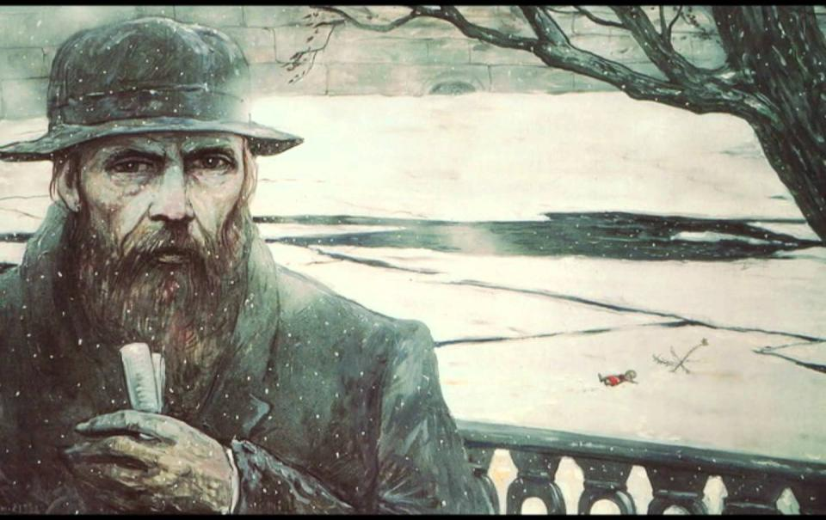
Но о чём бы Достоевский ни писал, он всегда говорил о своих духовных исканиях, искал разрешения проблем, лично его волнующих, но до конца не разрешённых. Все его герои, будь они антиподами по своему нравственному облику, задумывались над проблемами, которые всю жизнь волновали писателя

Slide 21
МУК «Тульская библиотечная система»
Подбор материала, монтаж, дизайн:
заведующая интеллект-центром
Центральной городской библиотеки им. Л.Н. Толстого
И.Е. Полонская
Библиографическое описание рекомендуемой литературы:
главный библиотекарь интеллект-центра
Урюпина Д.Н;
библиограф отдела Информационных и справочных услуг
Гурова Л.Г
В выставке использованы рисунки и картины художников – И.Глазунова, А.Кретова-Даждь, В.Слонова, С.Маматкулова, М.Гавричкова, Г.Савинова, М.Кожаева, В.Катарсина, Н.Кофанова, Э.Мунка

